Slide 1
Projeto de algoritmos
Prof. Fábio Luiz Leite Júnior Departamento de Computação Universidade Estadual da Paraíba

Slide 2
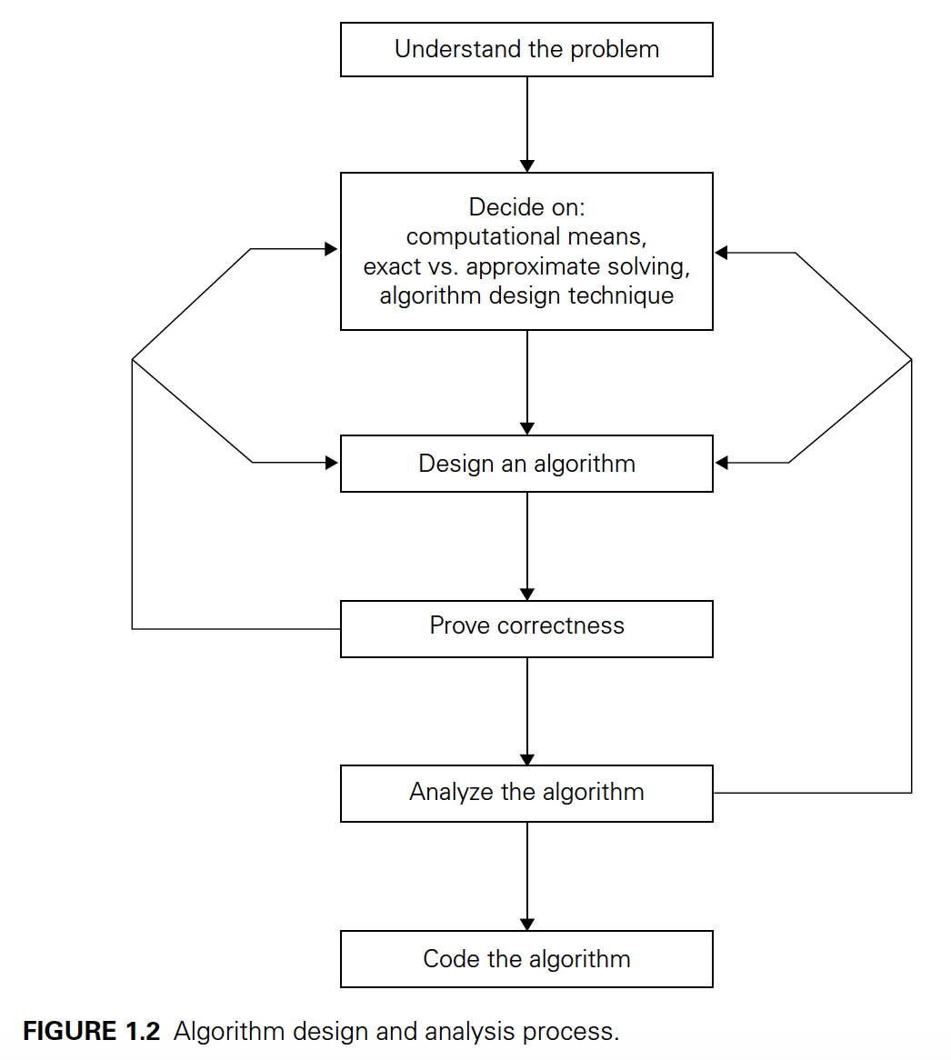
projeto e análise de algoritmos

Slide 3
Leitura da descrição do problema
Conversa com stakeholders
Definição formal
Identificar instâncias
Identificar limites de entradas
Técnica de projeto de algoritmos
É uma técnica sistemática para resolver problemas que é aplicável a diversos problemas da computação
Coleção de ferramentas
Algoritmos é a pedra fundamental da Ciência da Computação

Slide 4
Técnicas de projeto de algoritmos
Força Bruta (Brute Force)
Dividir e Conquistar (Divide and Conquer)
Diminuir e Conquistar (Decrease and Conquer)
Transformar e Conquistar (Transform and Conquer)
Compromisso Tempo–Espaço (Space and Time Tradeoffs)
Estratégia Gulosa (Greedy)
Programação Dinâmica (Dynamic Programming)
Voltando Atrás (Backtracking)
Ramificar e Limitar (Branch and Bound)
Algoritmos Aproximados

Slide 5
Força bruta e/ou busca exaustiva
Técnica elementar para resolver problemas
Baseada, normalmente, na definição direta do problema e dos conceitos envolvidos
Ideia de “forçar” o computador a fazer as atividades
“é um método para resolver um problema através de uma travessia completa (ou parcial) no espaço de busca do problema para se obter uma solução. ”
“Though rarely a source of clever or efficient algorithms”
Não devemos deixar de considerá-los como uma técnica válida
Diferente de outras estratégias, é aplicado a um vasto campo de problemas
Para alguns problemas importantes,— sorting, searching, matrix multiplication, string matching — suporta algoritmos razoáveis com algum valor prático sem limite de tamanho de instância. Serve como um bom baseline.
Mais barato de ser desenvolvido e aplicado
Útil para pequenas instâncias
Notes:
Durante a busca, é possível podar (optar por não explorar) partes do espaço de busca, se for possível determinar que estas partes não têm qualquer possibilidade de conter a solução necessária.

Slide 6
Força bruta e/ou busca exaustiva
Exemplos:
Problemas de ordenação: bubble e selection sort
Problemas de Busca: busca sequencial
Problemas relacionados a processamento de Strings: String matching
Clássicos problemas de grafos: travessia, caminho mais curto, ordenação topológica
Problemas Combinatoriais: Problemas onde é necessário encontrar um objeto combinatorial (permutações, combinações ou subconjuntos) que satisfaça certas restrições e tenha certas propriedades (maximizar um valor, minimizar um custo).
Problemas Geométricos: Envolvem objetos geométricos com pontos, linhas e polígonos.
Problemas Numéricos: Envolvem objetos matemáticos de natureza contínua: resolução de equações e sistemas de equações, integrais definidas, etc.

Slide 7
Algoritmo geral de força bruta
Listar todas as soluções potenciais para o problema de uma maneira sistemática.
Todas as soluções estão eventualmente listadas;
Nenhuma solução é repetida;
Avaliar as soluções, uma a uma, talvez, desqualificando as não práticas e mantendo a melhor encontrada até o momento.
Quando a busca terminar, retornar a solução encontrada.

Slide 8
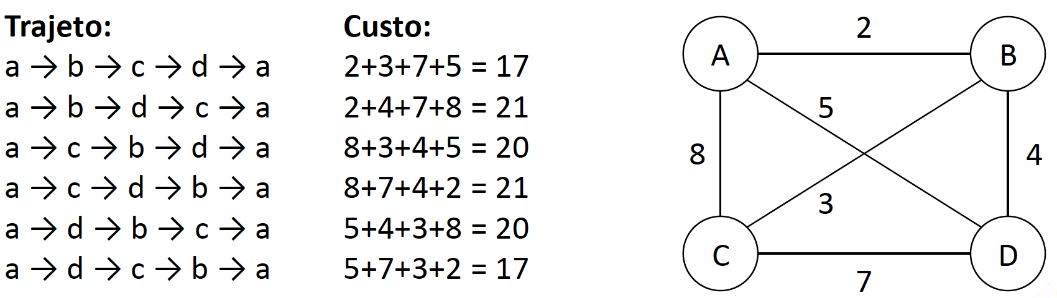
Exemplo 1: Caixeiro Viajante
Problema: dadas n cidades com distâncias conhecidas entre cada par, encontrar o trajeto mais curto que passe por todas as cidades exatamente uma vez antes de retornar a cidade de origem (Traveling Salesman Problem (TSP)).
Complexidade O(n!)

Slide 9
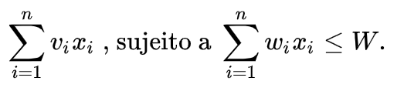
Problema da mochila
Suponha que tenha uma mochila com capacidade total de W e n itens distintos. Seja x₁,...,x_{n} a quantidade de itens que está sendo carregado, cada um com um respectivo peso w₁, ... , w_{n} e valor v₁, ..., v_{n} Maximizar o valor da mochila nada mais é que maximizar a seguinte equação:

Slide 10
Problema da mochila
Exemplo

Slide 11
Problema da mochila
Algoritmo força bruta:
identificar todos os subconjuntos do conjunto de n itens dados;
calcular o peso total de cada subconjunto para identificar subconjunto praticáveis;
encontrar um subconjunto com o valor mais elevado entre eles

Slide 12
Problema da mochila
Como o número de subconjuntos de um conjunto de n elementos é 2n, a busca exaustiva leva a um algoritmo O(2^{n}).
Assim, tanto para o problema do caixeiro viajante quanto da mochila, a busca exaustiva leva a algoritmos que são extremamente ineficientes.
Estes problemas são chamados de problemas NP-hard.

Slide 13
String matching
Problema: encontrar as ocorrências de um dado padrão num texto.
Problema derivado: indicar a primeira ocorrência do dado padrão no texto
Busca por sequências relevantes em cadeias de DNA expressadas em texto

Slide 14
String matching
Definições
T[1,...,n] e P[1,...,m] array de strings, onde m ≤ n
Possuem elementos de um mesmo alfabeto

Slide 15
String matching
Definições
T[1,...,n] e P[1,...,m] array de strings, onde m ≤ n
Possuem elementos de um mesmo alfabeto

Slide 16
String matching
Definições
T[1,...,n] e P[1,...,m] array de strings, onde m ≤ n
Possuem elementos de um mesmo alfabeto

Slide 17
String matching
Definições
T[1,...,n] e P[1,...,m] array de strings, onde m ≤ n
Possuem elementos de um mesmo alfabeto

Slide 18
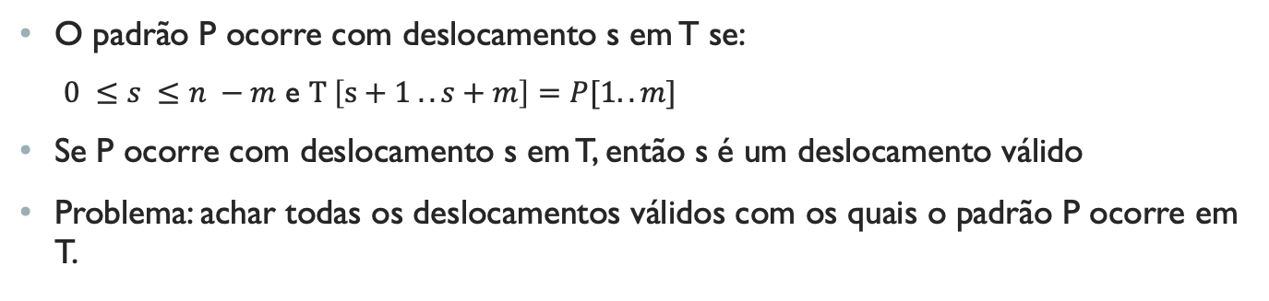
String matching
O padrão P ocorre com deslocamento s em T se:
$0 ≤s ≤n −m$ e $T \left[s+1 .. s+m\right]=P[1..m]$
Se P ocorre com deslocamento s em T, então s é um deslocamento válido
Problema: achar todas os deslocamentos válidos com os quais o padrão P ocorre em T.

Slide 19
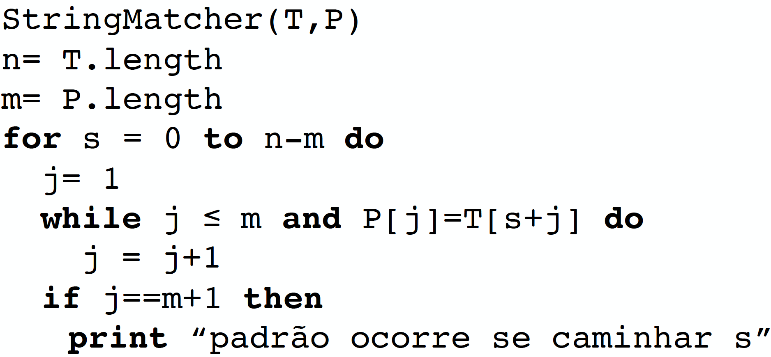
String matching
Algoritmo:
StringMatcher acha todos os deslocamentos válidos
usando o laço; se P[1..m] = T[s + 1..s + m] para todos os n − m + 1 valores possíveis de s.

Slide 20
String matching
Análise:
Para cada uma das n-m+1 valores possíveis de s, o laço while executa m vezes
Pior caso: algoritmo tem custo: Θ((n-m+1)*m)

Slide 21
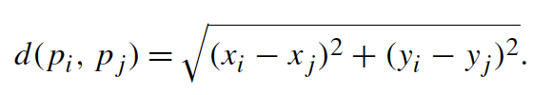
Closest Pair
Par de pontos mais próximos num plano
Distância Eclideana
Mas também
Hamming distance
Manhattan distance
Na moda com algoritmos de cluster
Algoritmo força bruta
Computar a distância entre cada par de pontos distintos
Encontrar o par com a menor distância
Evitar computar os mesmos pontos mais de uma vez
Notes:
The brute-force approach to solving this problem leads to the following obvious
algorithm: compute the distance between each pair of distinct points and
find a pair with the smallest distance. Of course, we do not want to compute the
distance between the same pair of points twice.

Slide 22
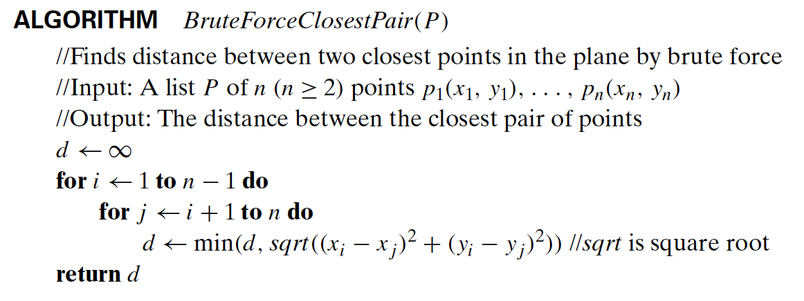
Closest Pair
Problema: Dados n pontos no plano, determinar dois deles que estão à distância mínima.
–Entrada: coleção de n pontos (X[1 . . n] e Y[1 . . n]).
–Saída: menor distância entre dois pontos da coleção.
Notes:
Curiosidade: como evitar que a raíz quadrada seja processada dentro do for?

Slide 23
Outros exemplos
Outros algoritmos baseados em força bruta que veremos ao longo do curso:
Multiplicação de Inteiros Grandes;
Busca de Padrões em String;
Maior Subsequência Comum;
Bubble Sort;
Selection Sort;
Busca em Profundidade;
Busca em Largura;
Convex hull

Slide 24
Busca exaustiva
Classe de problemas que implicam na busca de um determinado elemento, com uma propriedade especial num conjunto instância que cresce exponencialmente (ou ainda mais rápido)
Envolvem necessariamente situações que envolvem análise combinatória
Permutações
Combinações
Subconjuntos
Tais algoritmos implicam num passo de geração dos elementos combinados a serem analisados
Muitos desses problemas são de otimização
Encontrar valores de elementos que maximizem ou minimizem certas características desejáveis
Notes:
Many important problems require finding an element with a special property in a
domain that grows exponentially (or faster) with an instance size. Typically, such
problems arise in situations that involve—explicitly or implicitly—combinatorial
objects such as permutations, combinations, and subsets of a given set. Many such
problems are optimization problems: they ask to find an element that maximizes
or minimizes some desired characteristic such as a path length or an assignment
cost.
Exhaustive search is simply a brute-force approach to combinatorial problems.
It suggests generating each and every element of the problem domain, selecting
those of them that satisfy all the constraints, and then finding a desired
element (e.g., the one that optimizes some objective function). Note that although
the idea of exhaustive search is quite straightforward, its implementation typically
requires an algorithm for generating certain combinatorial objects.We delay a discussion
of such algorithms until the next chapter and assume here that they exist

Slide 25
Busca exaustiva
Caixeiro viajante
Problema da mochila
Busca em profundidade
Busca em largura

Slide 26
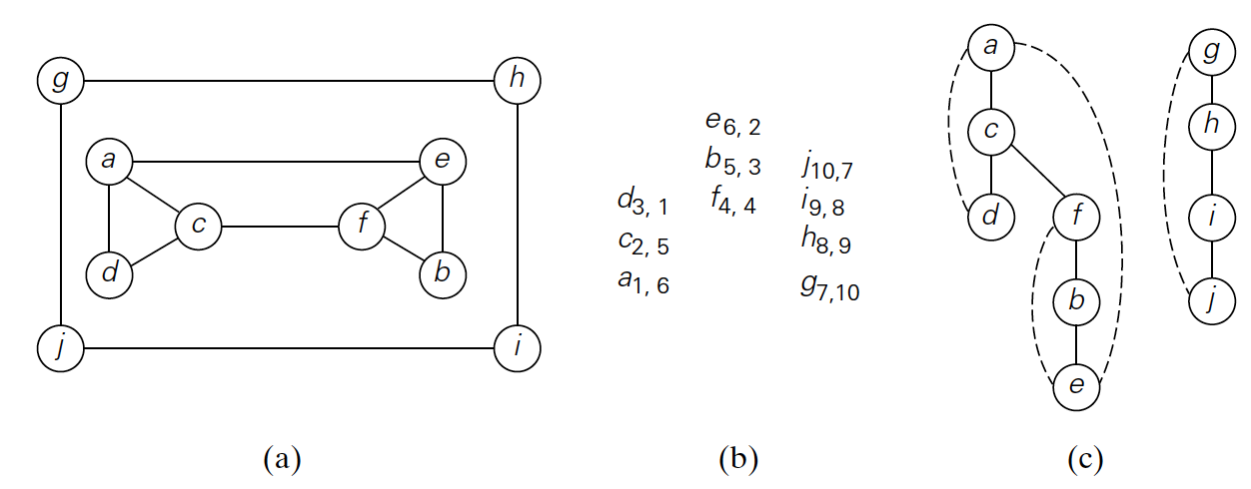
Busca em profundidade
Depth-First Search
Visitar de vértices selecionando cada nó visitado
Em caso de conflito escolher a estratégia mais simples (ordem alfabética)
Quando chegar ao fim realizar o volta
Notes:
Depth-First Search and Breadth-First Search
The term “exhaustive search” can also be applied to two very important algorithms
that systematically process all vertices and edges of a graph. These two traversal
algorithms are depth-first search (DFS) and breadth-first search (BFS). These
algorithms have proved to be very useful for many applications involving graphs in
artificial intelligence and operations research. In addition, they are indispensable
for efficient investigation of fundamental properties of graphs such as connectivity
and cycle presence.
Depth-First Search
Depth-first search starts a graph’s traversal at an arbitrary vertex by marking it
as visited. On each iteration, the algorithm proceeds to an unvisited vertex that
is adjacent to the one it is currently in. (If there are several such vertices, a tie
can be resolved arbitrarily. As a practical matter, which of the adjacent unvisited
candidates is chosen is dictated by the data structure representing the graph. In
our examples, we always break ties by the alphabetical order of the vertices.) This
process continues until a dead end—a vertex with no adjacent unvisited vertices—
is encountered. At a dead end, the algorithm backs up one edge to the vertex
it came from and tries to continue visiting unvisited vertices from there. The
algorithm eventually halts after backing up to the starting vertex, with the latter
being a dead end. By then, all the vertices in the same connected component as the
starting vertex have been visited. If unvisited vertices still remain, the depth-first
search must be restarted at any one of them.
It is convenient to use a stack to trace the operation of depth-first search.We
push a vertex onto the stack when the vertex is reached for the first time (i.e., the

Slide 27
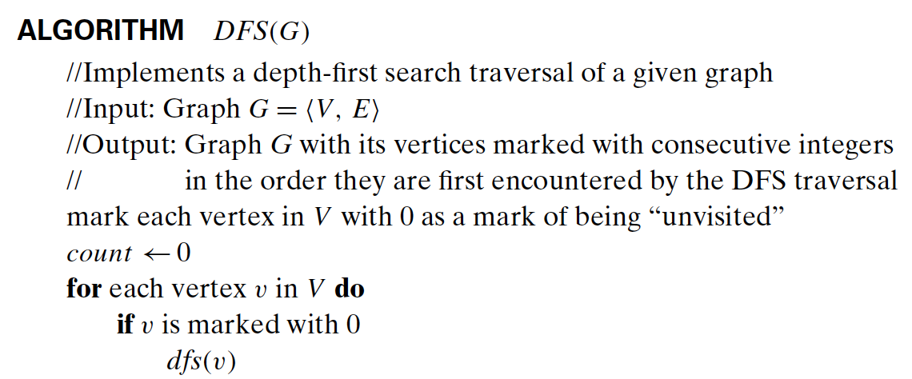
Busca em profundidade
Algoritmo

Slide 28
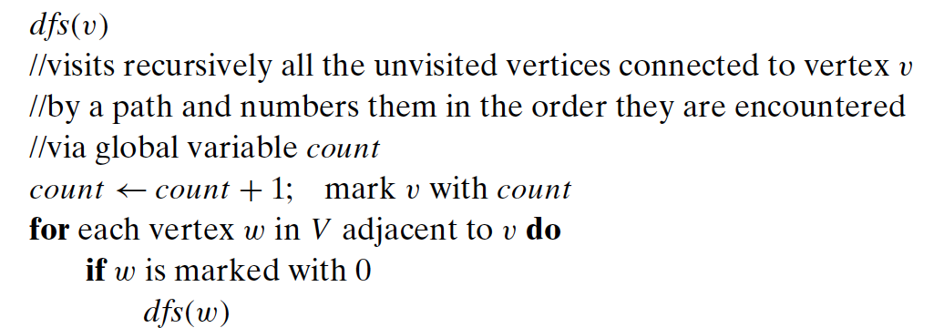
Busca em profundidade
Recursividade

Slide 29
Técnica da Força bruta
Desvantagem:
Explosão combinatória de soluções a serem analisadas
Raramente fornece algoritmos eficientes;
Alguns algoritmos força bruta são inaceitavelmente vagarosos;
Não tão construtivo/criativo quanto outras técnicas de projeto de algoritmos.
Vantagens
Ampla aplicabilidade;
Simplicidade;
Fornece algoritmos razoáveis para alguns problemas
Relevante saber:
Algoritmos de busca exaustiva são executados em uma quantidade de tempo realística somente para instâncias muito pequenas.
Em muitos casos existem alternativas muito melhores!
Em alguns casos, busca exaustiva (ou variação) é a única solução conhecida.

